Slide 1


Chủ đề 1
TÔN TRỌNG TRONG CÁC MỐI QUAN HỆ

Slide 2

Tôn trọng là gì?
Tôn trọng là thấu hiểu và trân trọng giá trị của nhau → xây dựng sự tự tin, gắn kết và hài hòa trong các mối quan hệ.
Thiếu tôn trọng, căng thẳng và bất ổn → ảnh hưởng đến cuộc sống chúng ta và những người xung quanh.

Slide 3

MỐI QUAN HỆ HÀI HÒA
Rất quan trọng với sức khỏe tinh thần & cảm xúc → cuộc sống lành mạnh, hạnh phúc.
Có nhiều mối quan hệ: Gia đình, người thân; Tình bạn; Người quen/người lạ
Tôn trọng, nuôi dưỡng chúng rất cần thiết cho sự trưởng thành, phát triển.
Có sự yên bình, thấu hiểu và tôn trọng lẫn nhau.
Học cách tôn trọng bản thân trước → đối xử với người khác bằng sự tôn trọng tương tự.

Slide 4
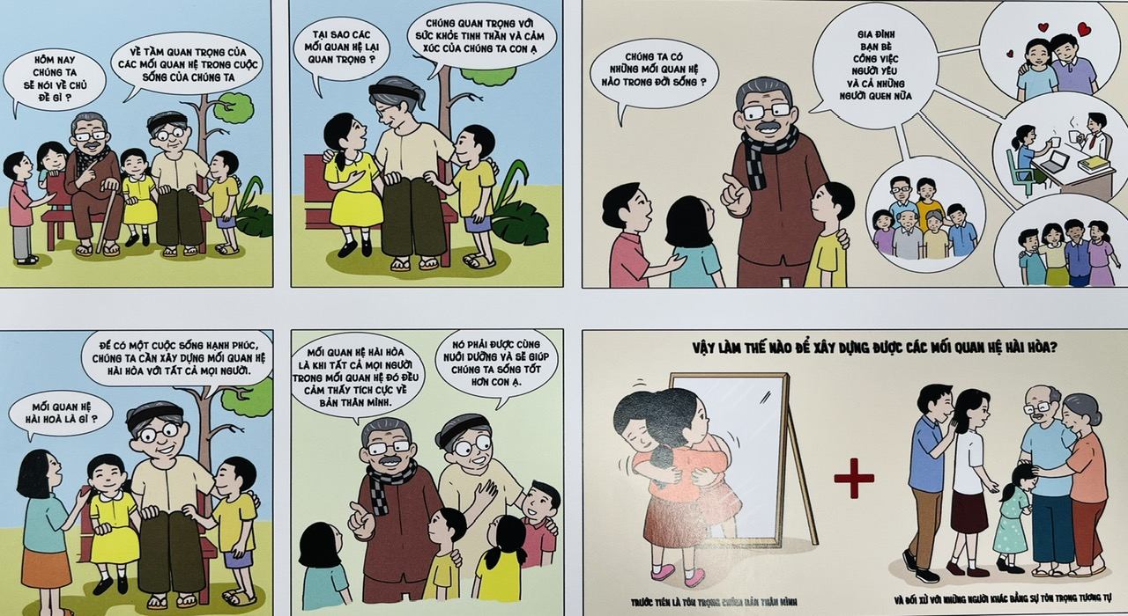
MỐI QUAN HỆ HÀI HÒA

Slide 5

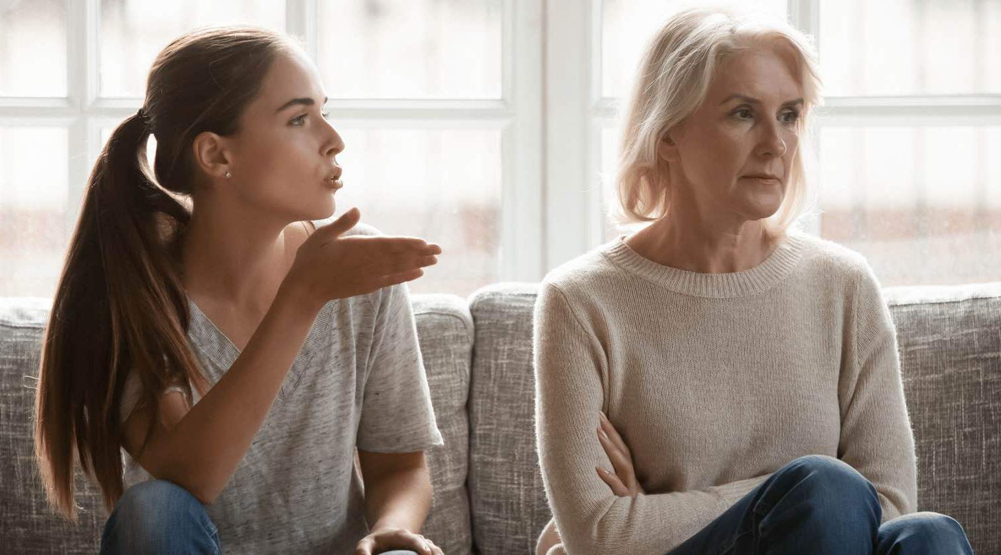
DẤU HIỆU THIẾU TÔN TRỌNG TRONG CÁC MỐI QUAN HỆ
Ranh giới cá nhân: những quy tắc đặt ra trong các mối quan hệ
Thiếu tôn trọng: không quan tâm cảm xúc, nhu cầu, ranh giới → họ bị tấn công, xúc phạm, không được coi trọng.
Một số lý do:
Bất an: thiếu tự tin, cố tỏ mạnh mẽ → hạ thấp người khác (bắt nạt)
Căng thẳng: không biết giải quyết → đả kích người khác (la hét)
Hành vi học được khi lớn lên: tin hành động đó đúng, được chấp nhận; không được học cách tương tác lịch sự từ nhỏ (ngắt lời)
Cảm giác được hưởng đặc quyền: xứng đáng được hưởng, công nhận → thiếu lòng biết ơn (vô ơn)
Thiếu tôn trọng: lời nói, hành động thô lỗ, hạ thấp người khác. Nhưng không mong đợi nhận lại sự thiếu tôn trọng tương tự.
Hành vi: bất lịch sự, nói dối, xâm phạm không gian cá nhân, phớt lờ, la hét, bạo lực thể chất/tình dục.

Slide 6
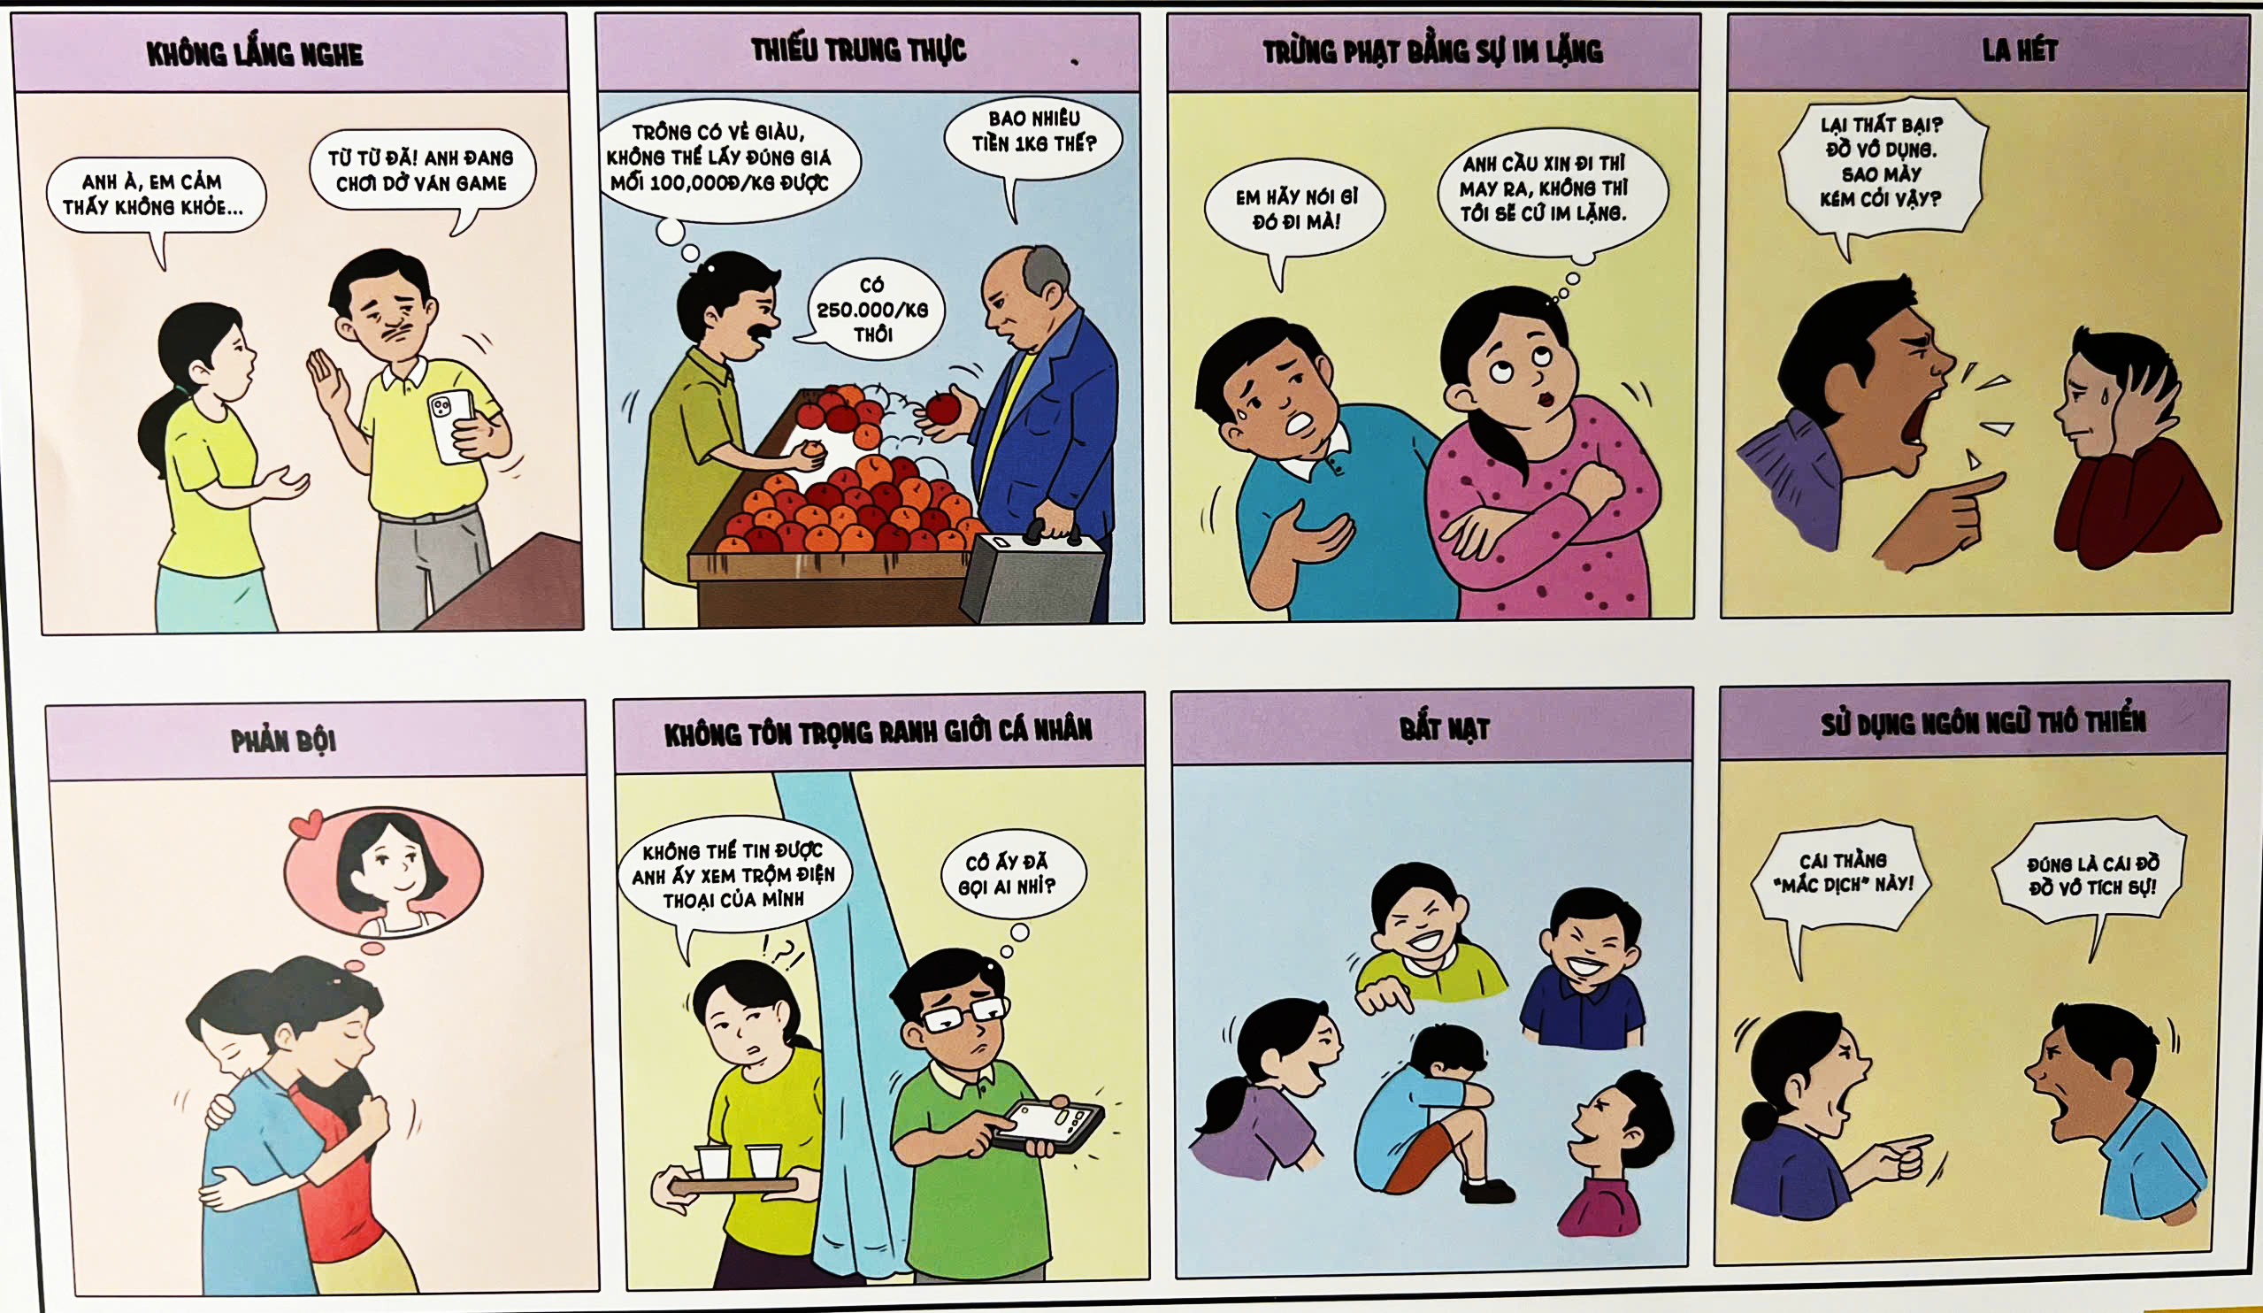
DẤU HIỆU THIẾU TÔN TRỌNG TRONG CÁC MỐI QUAN HỆ

Slide 7

DẤU HIỆU CỦA MỐI QUAN HỆ TÔN TRỌNG
Quan tâm, thấu hiểu, trung thực, tin tưởng, cam kết và giao tiếp tích cực → Cảm thấy thoải mái, tích cực với nhau.
Dấu hiệu của một mối quan hệ tôn trọng:
Cảm thấy an toàn khi ở bên nhau
Có thể tự tin thể hiện bản thân
Kiên nhẫn với nhau ngay cả khi có bất đồng xảy ra
Không la hét hoặc ngắt lời
Không cố gắng kiểm soát cuộc sống của bất kỳ ai
Chú ý đến ranh giới cá nhân của người khác
Đảm bảo sự bí mật

Slide 8
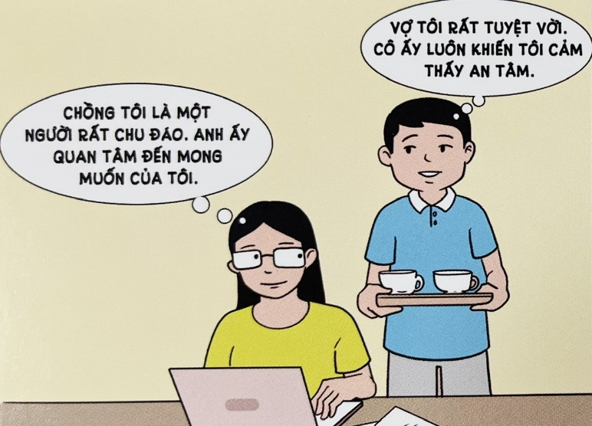
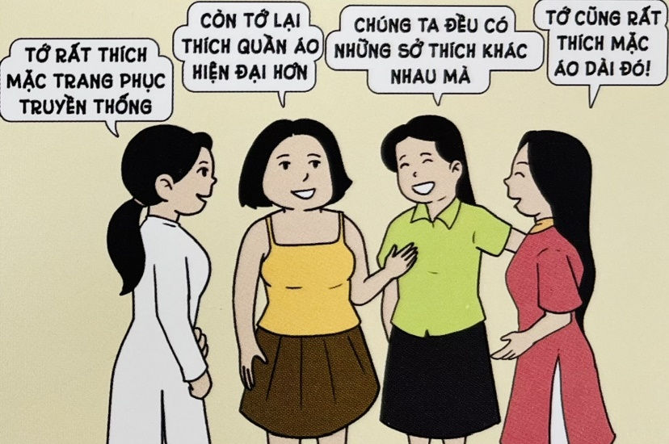
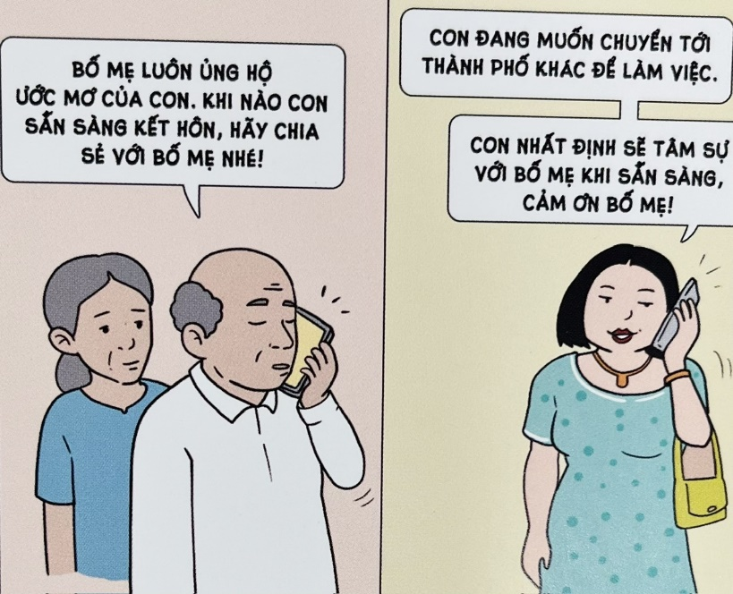
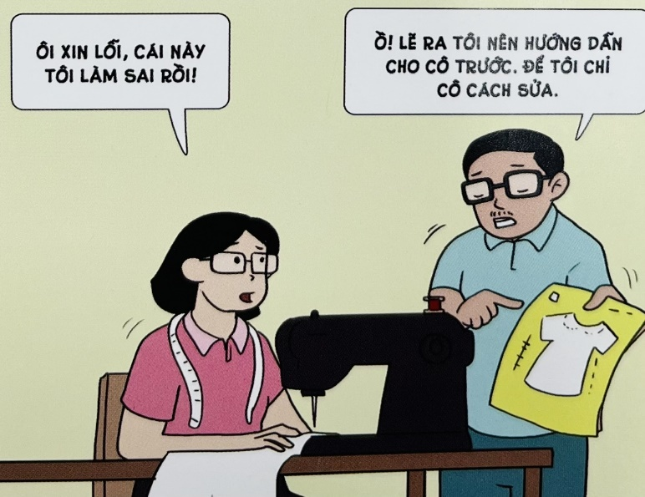
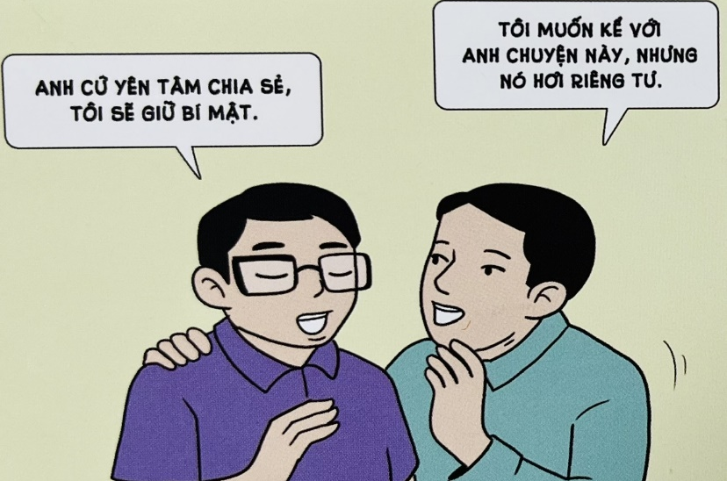
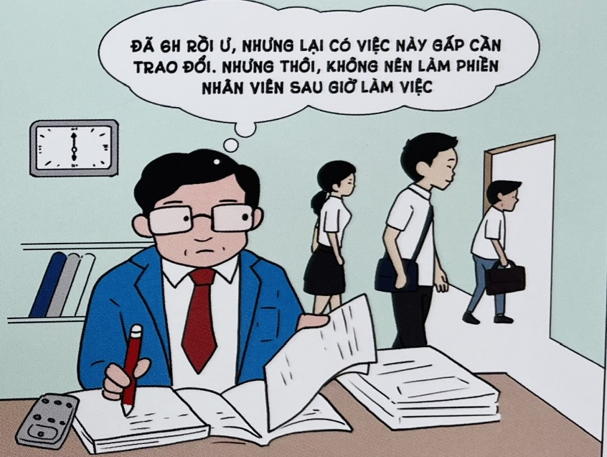
DẤU HIỆU CỦA MỐI QUAN HỆ TÔN TRỌNG
Cảm thấy an toàn khi cạnh nhau
Có thể tự tin thể hiện bản thân
Không kiểm soát lựa chọn đối phương
Sẵn sàng nhận lỗi
Tôn trọng bí mật
Tôn trọng không gian/Thời gian riêng tư

Slide 9
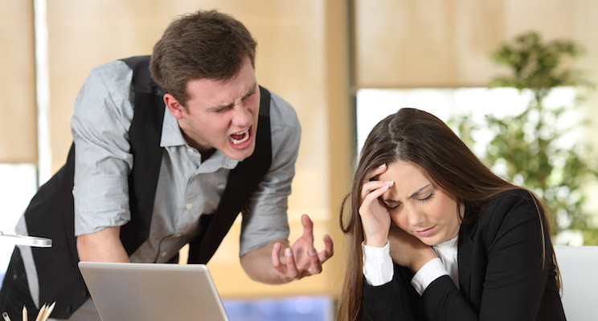

THÁI ĐỘ VÀ CÁC MỐI QUAN HỆ
Cách nghĩ về bản thân, cuộc sống và người khác quyết định thái độ.
Thái độ ảnh hưởng đến hành vi: tích cực/tiêu cực đến các mối quan hệ cá nhân lẫn công việc.
Thái độ tôn trọng và thiếu tôn trọng:
Lắng nghe tích cực & Không tích cực
Phán xét & Không phán xét
Đòi hỏi & Đề nghị
Quyền lợi & Lòng biết ơn
Vô tâm & Quan tâm

Slide 10
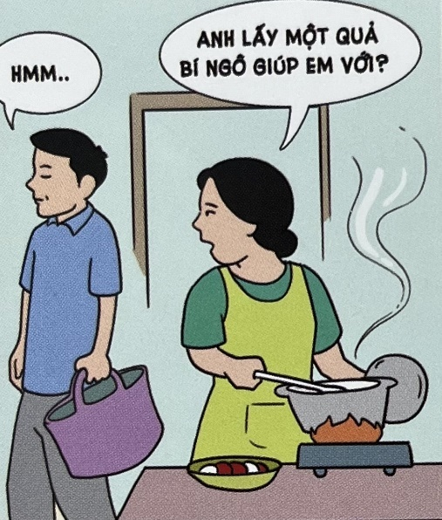
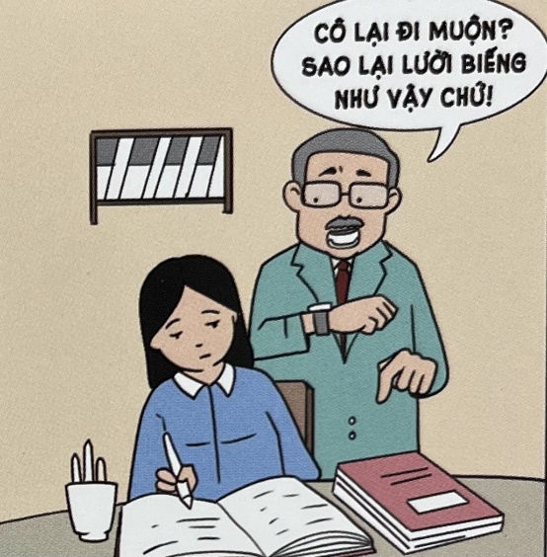
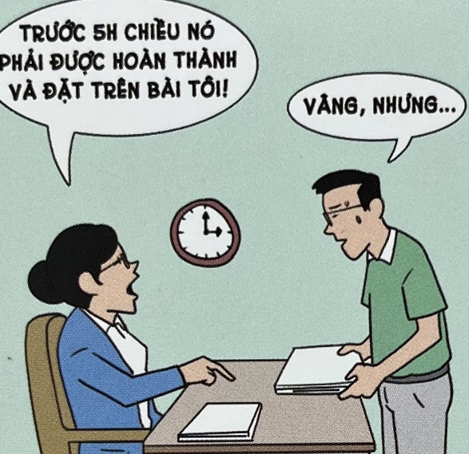
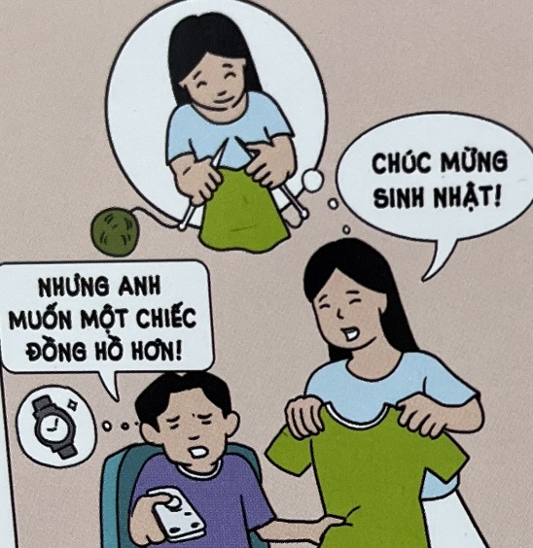
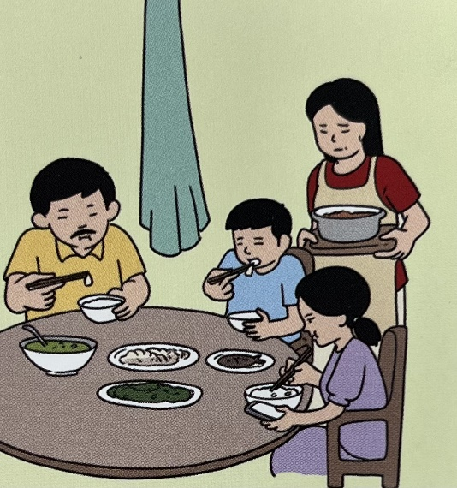
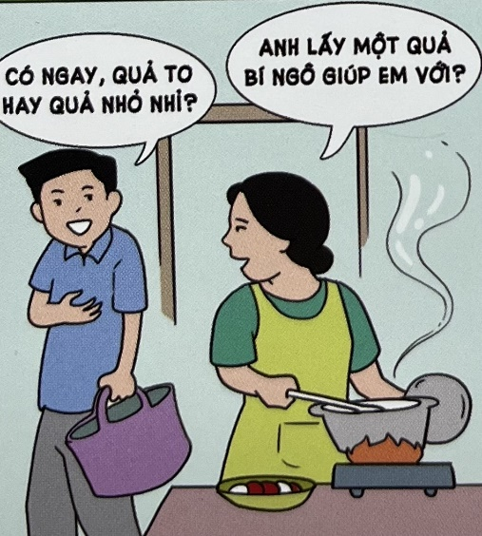
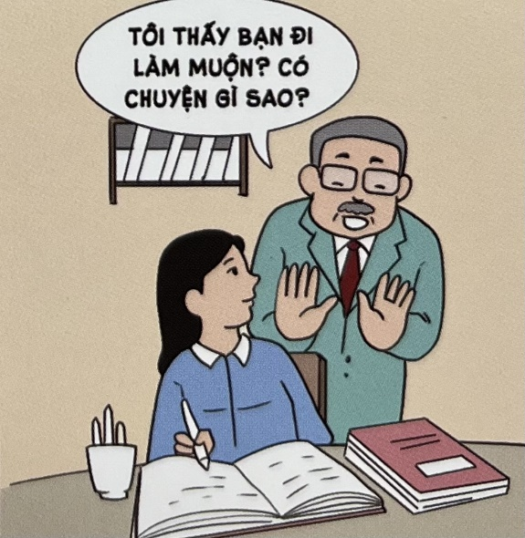
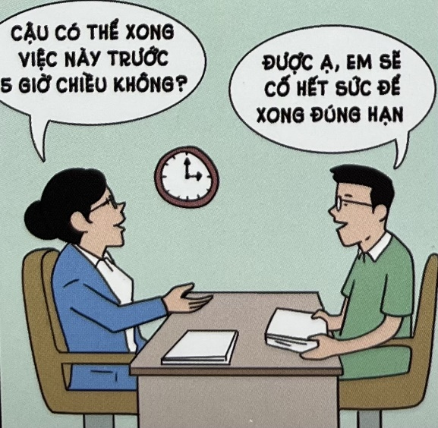
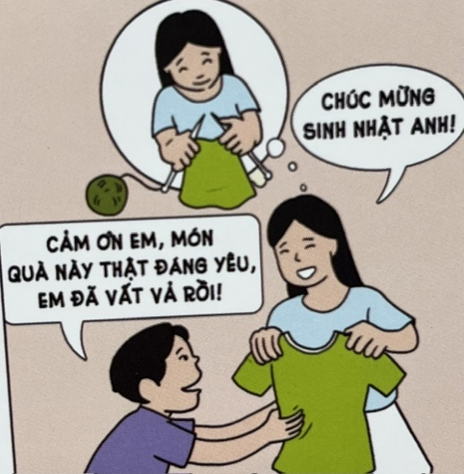
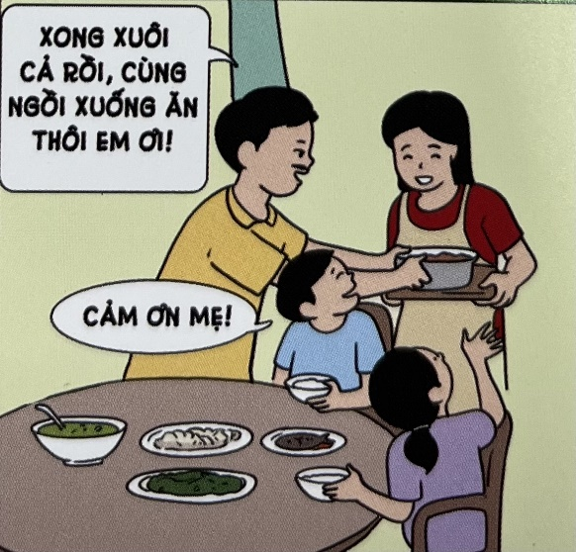
THÁI ĐỘ VÀ CÁC MỐI QUAN HỆ
Lắng nghe không tích cực
Thái độ phán xét
Đòi hỏi
Quyền lợi
Vô tâm
Lắng nghe tích cực
Thái độ không phán xét
Đề nghị
Lòng biết ơn
Quan tâm

Slide 11


KỸ NĂNG LẮNG NGHE
Lắng nghe tốt
Lắng nghe không tốt
Duy trì giao tiếp bằng mắt Luôn có các câu: ừ, à, mình vẫn nghe đây Không ngắt lời Không làm việc riêng | Nhìn nơi khác, không giao tiếp bằng mắt Không phản hồi Ngắt lời thường xuyên Làm việc riêng

Slide 12


KỸ NĂNG LẮNG NGHE
Lắng nghe tích cực là cách lắng nghe để thấu hiểu những gì người đối thoại đang nói.
Hãy sử dụng cả ngôn ngữ có lời và không lời (ngôn ngữ cơ thể).
Ngôn ngữ cơ thể là công cụ mạnh mẽ trong giao tiếp, dù là lời nói hay cơ thể, đều đáng được trân trọng.

Slide 13

“Hãy đối xử với người khác theo cách mà bạn muốn được đối xử.
Hãy nói với người khác theo cách bạn muốn người khác nói với mình.
Sự tôn trọng phải được kiếm tìm, không phải được cho”.
CẢM ƠN

